Slide 1
NGHIÊN CỨU & THỰC NGHIỆM MACHINE LEARNING
CAR PRICE AI
F₀
Dự đoán giá xe ô tô cũ
bằng CatBoost Regressor
Tree 1
Tree 2
Dữ liệu Việt Nam • 24.582 xe cũ • 14 đặc trưng
Tree 3
R² Test = 0,9568
TỔNG HỢP TỪ SOURCE CODE, MODEL VÀ TEST THỰC TẾ

Slide 2
01 / BỐI CẢNH
Giá xe cũ không phải hàm tuyến tính
Nhiều biến liên quan đồng thời; mục tiêu là ước tính giá niêm yết
Thông tin chiếc xe
Mối quan hệ phức tạp
Ước tính đầu ra
Hãng, dòng xe, năm, số km, loại động cơ, số chỗ, xuất xứ...
Đời xe × hãng × cấu hình có thể làm giá biến đổi phi tuyến.
Dự đoán giá niêm yết bằng triệu VNĐ; không phải giá giao dịch.
REGRESSION • SUPERVISED LEARNING
CAR PRICE AI / CATBOOST REGRESSOR
02

Slide 3
01 / MỤC TIÊU
Đề tài cần giải quyết điều gì?
Tạo pipeline từ CSV raw đến dữ liệu sẵn sàng huấn luyện.
Chọn một thuật toán phù hợp và giải thích lý do lựa chọn.
Đo sai số Test rõ ràng; nhận diện nhóm xe dự đoán kém.
Xây dựng chương trình Terminal cho người dùng nhập thông số xe.
Sản phẩm: MODEL .CBM + CÁC REPORT + RUN.PY
CAR PRICE AI / CATBOOST REGRESSOR
03

Slide 4
02 / DỮ LIỆU
Từ 30.652 tin đăng đến 24.582 xe cũ
CSV raw
Xe đã dùng
Bộ features sau proccessed
30.652
24.582
14
21 cột
Loại 6.070 tin xe mới
+ 1 target khi train: price_million
Nguồn: car_detail.csv và cars_clean_v2.csv trong ZIP được cung cấp.
CAR PRICE AI / CATBOOST REGRESSOR
04

Slide 5
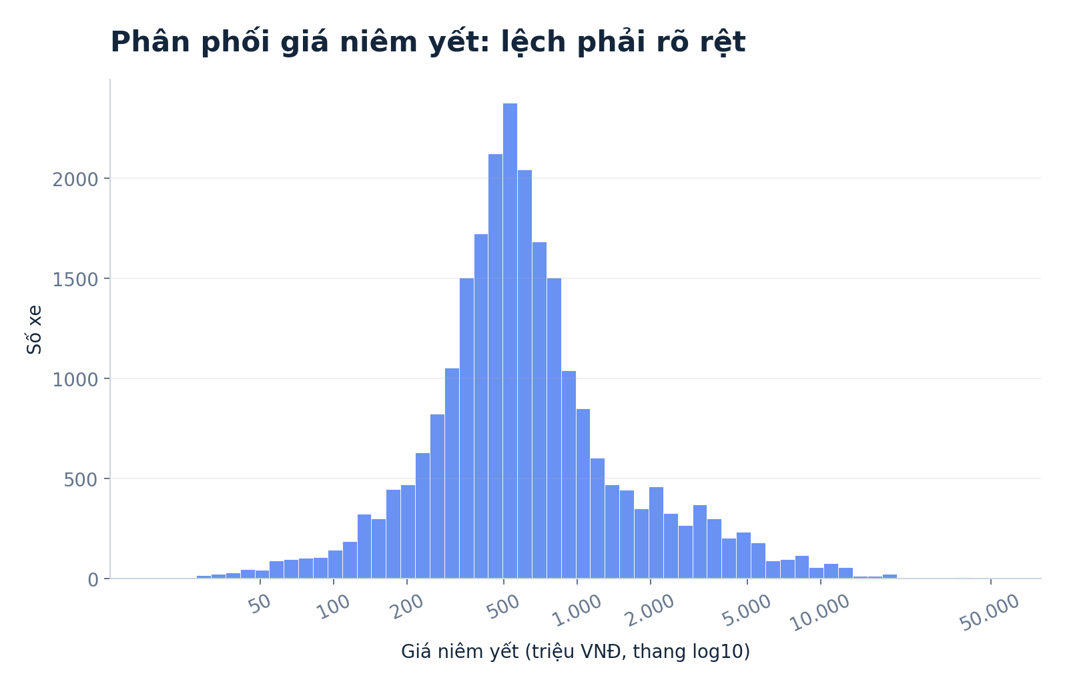

Slide 6
02 / TIỀN XỬ LÝ
Chuẩn hóa: ví dụ trực tiếp từ code
TRƯỚC
HÀM
SAU
1 Tỷ 350 Triệu
parse_price()
1350.0 triệu
60,000 Km
parse_mileage()
60000.0
Xăng 2.0 L
parse_fuel_type()
Xăng
Xăng 2.0 L
parse_engine_liters()
2.0
7 L/100Km
parse_fuel_consumption()
7.0
CAR PRICE AI / CATBOOST REGRESSOR
06

Slide 7
03 / CATBOOST
Vì sao chọn CatBoost?
01 • Biến phân loại
02 • Quan hệ phi tuyến
03 • Xử lý NaN
Làm việc trực tiếp với hãng, mẫu xe, hộp số, nguồn gốc...
Cây quyết định nắm bắt được tương tác giữa các thông số xe.
NaN số được xử lý trong thuật toán; không cần median thủ công.
CAR PRICE AI / CATBOOST REGRESSOR
08

Slide 8
03 / THUẬT TOÁN
CatBoost = Gradient Boosting Decision Trees
Một tổ hợp nhiều cây yếu, học lần lượt để sửa phần sai số còn lại
F₀(x)
h₁(x)
h₂(x)
...
Dự đoán ban đầu
Cây sửa lỗi #1
Cây sửa lỗi #2
Cây tiếp theo
Fₘ(x) = Fₘ₋₁(x) + η · hₘ(x) | η = learning rate
CAR PRICE AI / CATBOOST REGRESSOR
10

Slide 9
04 / TOÁN HỌC
Mô hình tối ưu hàm mất mát ra sao?
SQUARED ERROR
NGUYÊN LÝ BOOSTING
L = (1/n) Σᵢ (yᵢ − ŷᵢ)²
Gradient: ∂L/∂ŷᵢ ∝ (ŷᵢ − yᵢ)
Cây mới xấp xỉ hướng giảm gradient.
Với squared error, hướng sửa tỷ lệ với phần dư: yᵢ − ŷᵢ.
Minh họa lý thuyết GBDT; CatBoost có cơ chế tối ưu nội bộ phức tạp hơn công thức giản lược.
CAR PRICE AI / CATBOOST REGRESSOR
11

Slide 10
04 / TOÁN HỌC
Cây đối xứng: cùng phép tách ở mỗi tầng
Model của dự án sử dụng SymmetricTree, depth = 6
year > 2018 ?
engine > 2.0 ?
engine < 2.0 ?
A
B
C
D
Depth 6 → tối đa 2⁶ = 64 lá trên mỗi cây
Sơ đồ 2 tầng minh họa; model thật có depth 6. CatBoost docs [R4].
CAR PRICE AI / CATBOOST REGRESSOR
13

Slide 11
03 / HUẤN LUYỆN
Cấu hình CatBoost đã sử dụng
THAM SỐ
GIÁ TRỊ
VAI TRÒ
iterations
2000
Số vòng boosting tối đa
depth
6
Độ sâu mỗi cây
learning_rate
0.05
Mức đóng góp cây mới
loss_function
RMSE
Mục tiêu huấn luyện
eval_metric
MAE
Theo dõi Validation
l2_leaf_reg
5
Regularization
early_stopping_rounds
100
Ngừng nếu validation không tiến bộ
Best iteration thực tế: 1999 / 1999
CAR PRICE AI / CATBOOST REGRESSOR
15

Slide 12
05 / WORKFLOW
Toàn bộ pipeline: file nào tạo file nào?
data_check.py
preprocess.py
train.py
evaluate.py
Inspect raw
Raw → clean CSV
Clean → model
Model → reports
run.py → giá xe
Sau train, evaluate.py và run.py là 2 nhánh tiêu thụ model; evaluate.py không bắt buộc chạy trước run.py.
CAR PRICE AI / CATBOOST REGRESSOR
16

Slide 13
05 / CODE WALKTHROUGH
data_check.py và preprocess.py
data_check.py
preprocess.py
Không tạo CSV mới.
Kiểm tra shape, dtype, NaN, trùng lặp, tình trạng xe.
parse_price • parse_mileage
parse_fuel_type • parse_engine_liters
parse_count • parse_fuel_consumption
clean_category
Đầu ra: data/processed/cars_clean_v2.csv
CAR PRICE AI / CATBOOST REGRESSOR
18

Slide 14
05 / CODE WALKTHROUGH
train.py: một mô hình, ba tập dữ liệu
Load & định nghĩa X / y
Train / Validation / Test
CatBoost.fit()
model .cbm
metrics.json
test_predictions.csv
Tham số, feature schema, importance và kết quả Test đều được lưu lại để kiểm thử tái lập.
CAR PRICE AI / CATBOOST REGRESSOR
19

Slide 15
05 / CODE WALKTHROUGH
evaluate.py: kiểm tra model sau huấn luyện
ĐỌC
GHI BÁO CÁO
cars_clean_v2.csv
catboost_car_price.cbm
metrics.json
test_predictions.csv
dataset_comparison.csv
errors_by_brand.csv
errors_by_price_segment.csv
top_20_errors.csv
Hàm calculate_metrics(): MAE, RMSE, R² • Phân nhóm lỗi theo giá và hãng
CAR PRICE AI / CATBOOST REGRESSOR
20

Slide 16
05 / CODE WALKTHROUGH
run.py: giao diện Terminal dùng model đã lưu
ask_category()
input_car()
prepare_input()
predict_price()
Hiện mọi hãng trong CSV
Gom thông số người dùng
Khớp thứ tự 14 features
Dự báo triệu VNĐ
Không train lại • Đọc .cbm + feature_columns.json • In giá dự đoán
CAR PRICE AI / CATBOOST REGRESSOR
21

Slide 17
06 / ĐÁNH GIÁ
Đo độ chính xác của bài toán hồi quy
MAE
RMSE
R²
MAE = (1/n) Σ |yᵢ − ŷᵢ|
Diễn giải trực tiếp bằng triệu VNĐ.
RMSE = √mean[(y − ŷ)²]
Phạt nặng các dự đoán sai lớn.
R² = 1 − SSE / SST
Không phải accuracy phần trăm.
SSE = Σ(y−ŷ)² ; SST = Σ(y−ȳ)². Mỗi chỉ số trả lời một câu hỏi khác nhau.
CAR PRICE AI / CATBOOST REGRESSOR
24

Slide 18
06 / KẾT QUẢ THỰC TẾ
CatBoost Test: hiệu quả tốt nhưng còn tail risk
Test R²
Test MAE
Test RMSE
0,9568
112,08
376,70
Không phải accuracy 95,68%
Triệu VNĐ / dự đoán
Triệu VNĐ / nhạy outlier
Nguồn: reports/metrics.json và evaluation_summary.json.
CAR PRICE AI / CATBOOST REGRESSOR
25

Slide 19
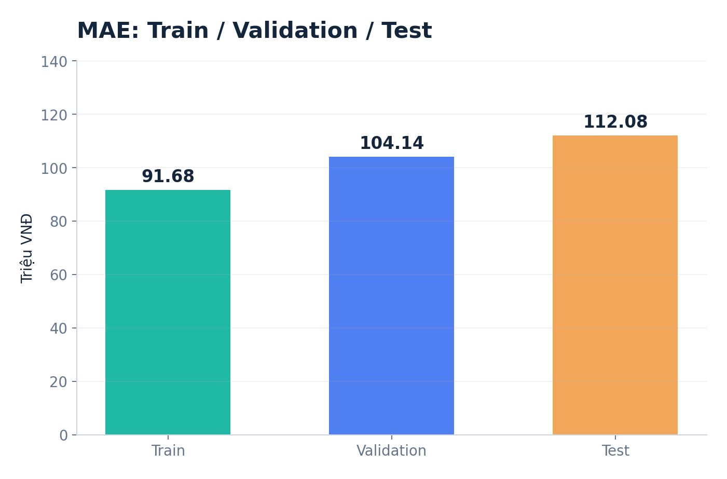

Slide 20
06 / ACCURACY
Hồi quy không có “accuracy” mặc định
Dùng tỷ lệ tin có sai số nằm trong ngưỡng đã định
Sai số ≤ 10%
Sai số ≤ 20%
MAPE toàn Test
63,80%
85,30%
12,66%
Test n = 3.688
Thước đo đề xuất khi thuyết trình
Trung bình sai số phần trăm
A₂₀ = (1/n) Σ 1{ |yᵢ − ŷᵢ| / yᵢ ≤ 0,20 }
CAR PRICE AI / CATBOOST REGRESSOR
26

Slide 21
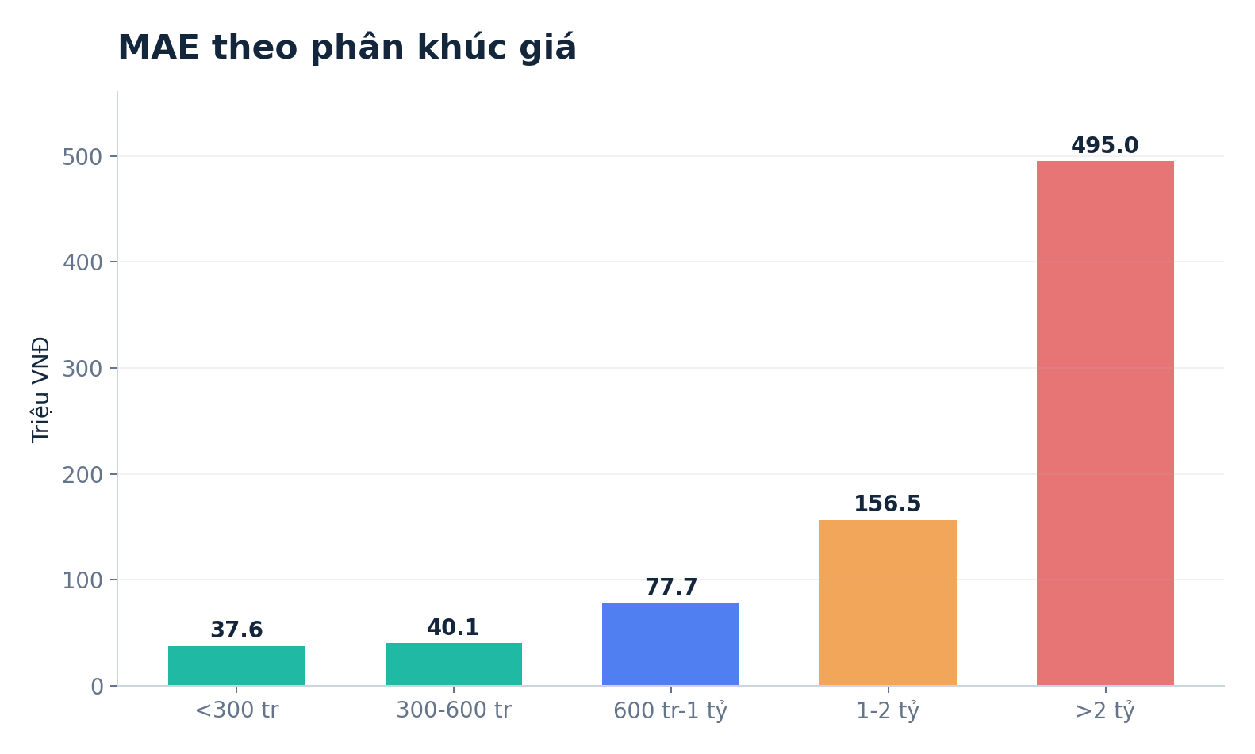

Slide 22
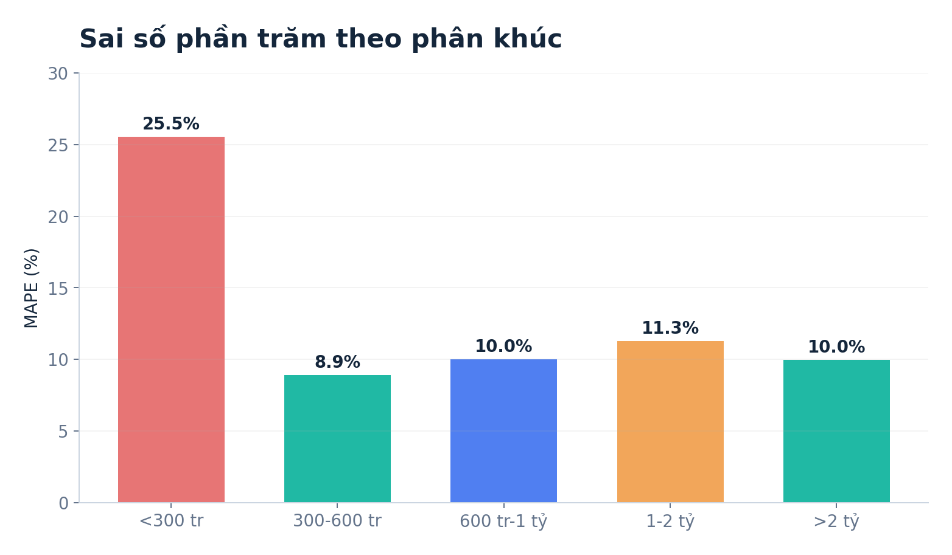

Slide 23
06 / PHÂN TÍCH LỖI
11,3% xe trên 2 tỷ gây 50,1% tổng sai số
418 / 3.688 mẫu
50,1% tổng sai số tuyệt đối
Xe trên 2 tỷ chỉ chiếm 11,3% dữ liệu Test.
Tập trung vào một nhóm giá cao có thể giúp giảm MAE/RMSE toàn tập.
Không xóa xe đắt tiền chỉ vì sai số lớn
CAR PRICE AI / CATBOOST REGRESSOR
28

Slide 24
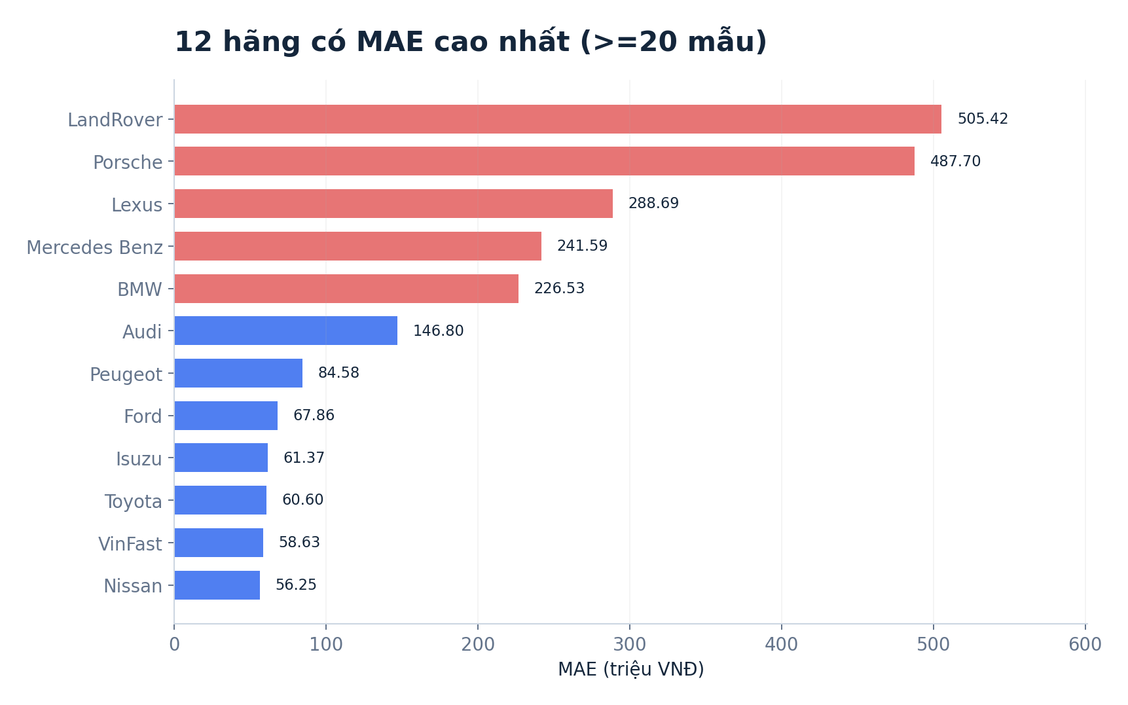
06 / THEO HÃNG
Nhóm nào đang khó dự đoán?
Lưu ý khi đọc
MAE lớn cũng vì mặt bằng giá cao. Số mẫu ít làm ước lượng kém ổn định.
Nguồn: reports/errors_by_brand.csv. Đồ thị chỉ hiển thị hãng có tối thiểu 20 mẫu Test.
CAR PRICE AI / CATBOOST REGRESSOR
29

Slide 25
06 / CA KIỂM THỬ
Các dự đoán lệch nghiêm trọng nhất
XE
GIÁ THẬT
DỰ ĐOÁN
SAI SỐ
RAM 1500 · 2022
5.200
16.796
11.596
G class · 2014
10.999
4.144
6.855
Bentley Mulsanne · 2020
29.500
36.177
6.677
Bentley Bentayga · 2019
13.500
8.056
5.444
Lamborghini Urus · 2019
17.700
12.570
5.130
Đơn vị: triệu VNĐ • Không khẳng định đây đều là lỗi dữ liệu
CAR PRICE AI / CATBOOST REGRESSOR
30

Slide 26
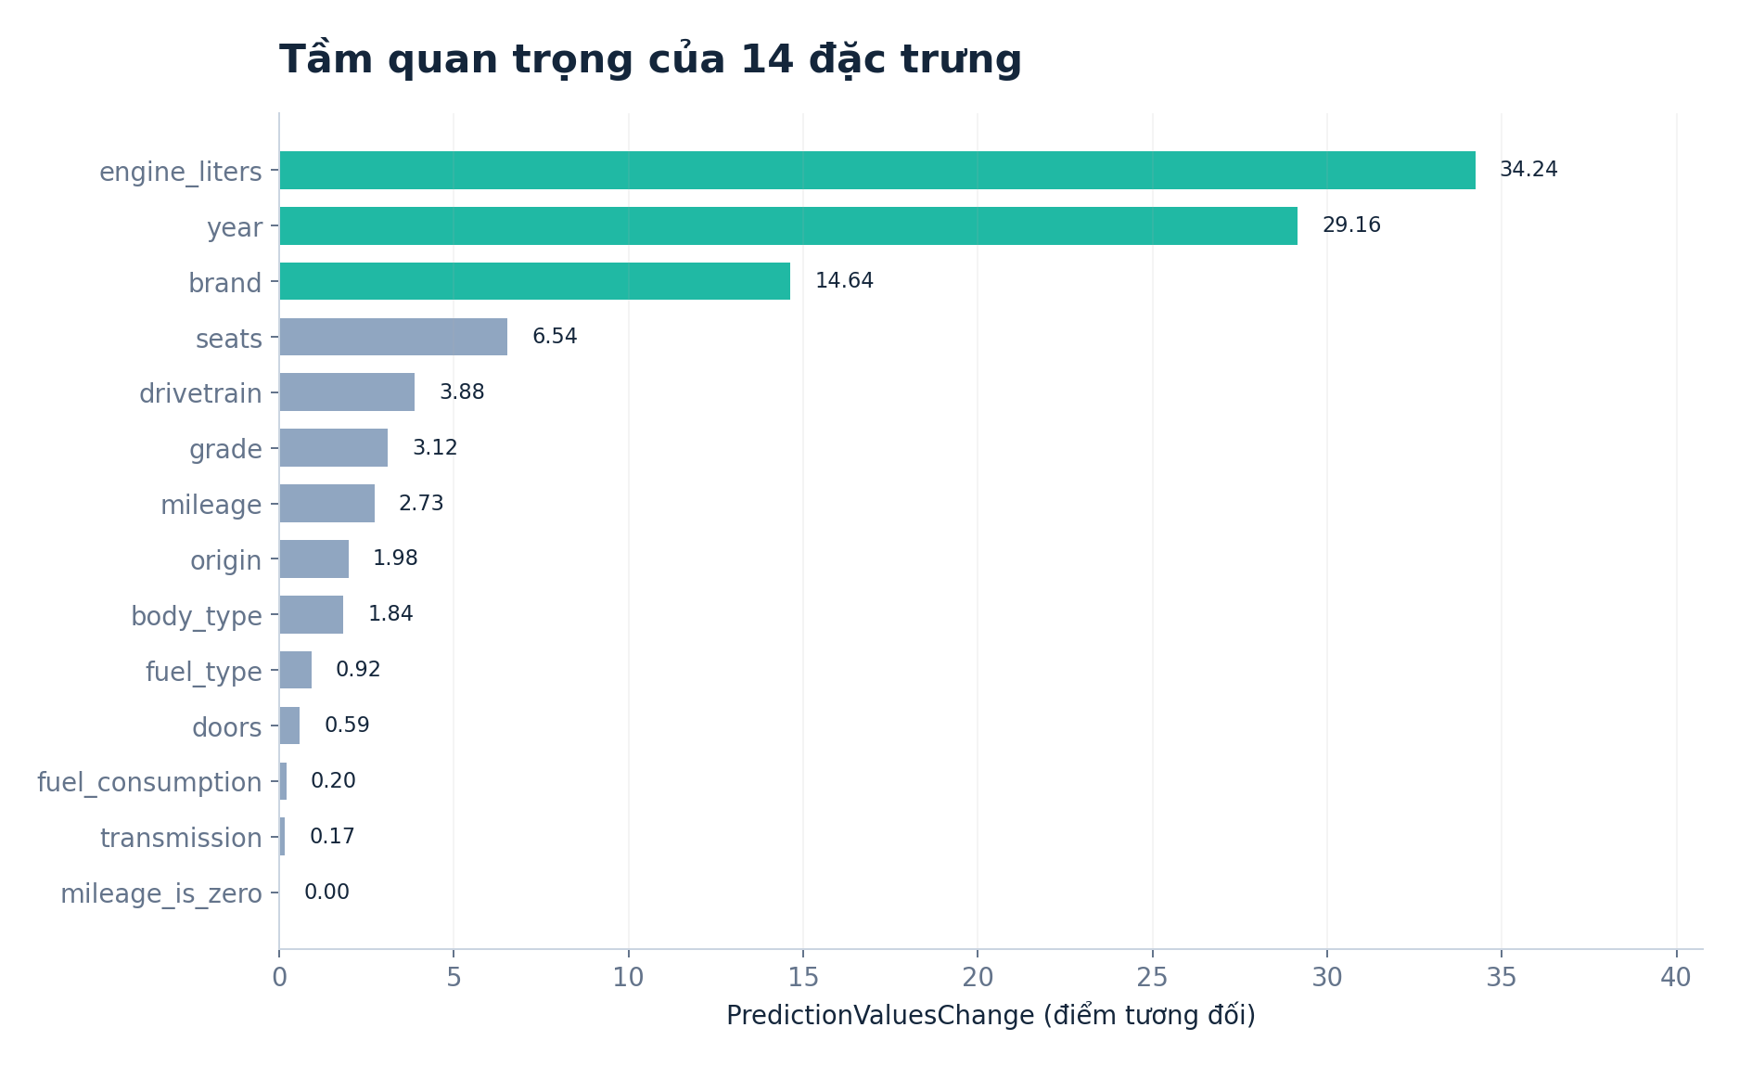
07 / FEATURE IMPORTANCE
Đặc trưng nào đang chi phối dự đoán?
TOP 3
engine_liters 34,24
year 29,16
brand 14,64
Tổng 78,03 điểm
PredictionValuesChange: phản ánh biến động dự báo của model, không chứng minh nhân quả [R5].
CAR PRICE AI / CATBOOST REGRESSOR
31

Slide 27
08 / KẾT LUẬN
Thông điệp cuối cùng
Project hoàn thành pipeline hoạt động - có chỉ số - có giới hạn được trình bày rõ
24.582
74
0,9568
85,3%
Bản ghi xe cũ
Hãng xe
Test R²
Trong ngưỡng ±20%
Một model tốt không chỉ cho kết quả đẹp: còn phải biết khi nào dự đoán không đáng tin.
CAR PRICE AI / CATBOOST REGRESSOR
34

